Slide 1
マインスイーパー
チーム１
zero1

Slide 2
ゲームの概要
マインスイーパーは、地雷の隠されたマスを避け、空のマスを全て見つけ出すゲームです。
このゲームには地雷が隠されたマスと何も隠されていない空のマスが存在します。
マスの数は難易度によって変わります。
上級：15*15
中級：10*10
初級：5*5

Slide 3
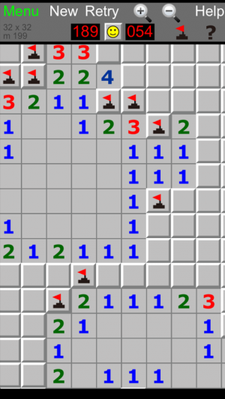
ゲームイメージ

Slide 4
ゲームの概要
プレイヤーは一人です。
プレイヤーは一つのマスを指定し、そのマスを開放することで、隠された中身を確認することができます。
地雷以外の空のマスを全て開放するとゲームクリアとなり、ゲームを終了します。

Slide 5
ゲームの概要（地雷のマス）
地雷のあるマスを開放した場合、ゲームオーバーとなりその時点でゲーム終了となります。
地雷の数も難易度によって変わります。
上級：56
中級：20
初級：3

Slide 6
ゲーム概要（空のマス）
1. 地雷以外の空のマスを開放した場合、開放するマスの指定を再び行い、ゲームを継続します。
2. その際、開放したマスは、隣接するマス（８つ）に隠されている地雷の数を表示して、プレイヤーに知らせます。
3. 隣接するマスに地雷が一つも隠されていないとき、それらも自動的に開放します。

Slide 7
ゲーム概要
プレイヤーは地雷が隠されていると思われるマスに対して、フラグを自由に設置できます。

Slide 8
要求
開始一手目に地雷を開放することは避けたい。
開始一手目の８近傍には地雷がないようにしたい。
周囲の地雷数の表示には色を付けたい。
１：青
２：黄色
３：赤
４以上：黒

